Slide 1

CHÀO MỪNG CÁC CON
ĐẾN VỚI TIẾT HỌC

Slide 2

Toán
Ôn tập về phép cộng, phép trừ
trong phạm vi 20 (95)

Slide 3




Yêu cầu cần đạt
- Luyện tập về cộng, trừ trong phạm vi 20.
- Luyện tập dạng toán về nhiều hơn, ít hơn.
- Phát triển các năng lực toán học.

Slide 4
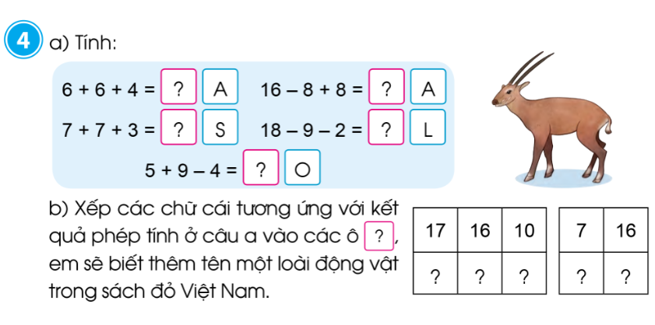

Slide 5
16
16
17
7
10
S
A
O
L
A

Slide 6


Tóm tắt
16 vỏ sò
Dũng :
Huyền :
7 vỏ sò
? vỏ sò
Bài giải
Huyền nhặt được số vỏ sò là:
16 – 7 = 9 (vỏ sò)
Đáp số: 9 vỏ sò

Slide 7


Slide 8
Tóm tắt
8 vỏ sò
Tranh 1:
Tranh 2:
9 vỏ sò
? vỏ sò
Bài giải
Bức tranh thứ hai ghép từ số vỏ sò là:
8 + 9 = 17 (vỏ sò)
Đáp số: 17 vỏ sò

Slide 9

Dặn dò
Hoàn thành bài 5 vào vở ô li Toán.
Xem trước bài: Ôn tập về phép cộng, phép trừ trong phạm vi 100 (trang 96)

